Slide 1
Ценности материальные и духовные. Дорогою добра
Презентация внеклассного занятия
Работу выполнила:
учитель начальных классов
МОУ СОШ № 32
Смирнова Вита Васильевна
Г. о. Подольск
2025 г.

Slide 2
Правила работы в группах
1. Распределите роли в группе. 2. Внимательно прочитайте задание. 3. При обсуждении задания внимательно выслушивайте и учитывайте мнение каждого. 4. Уважайте собеседника и не перебивайте говорящего.

Slide 3
Ценности
Всё что для человека является дорогим, жизненно важным, что определяет его отношение к действительности.

Slide 4
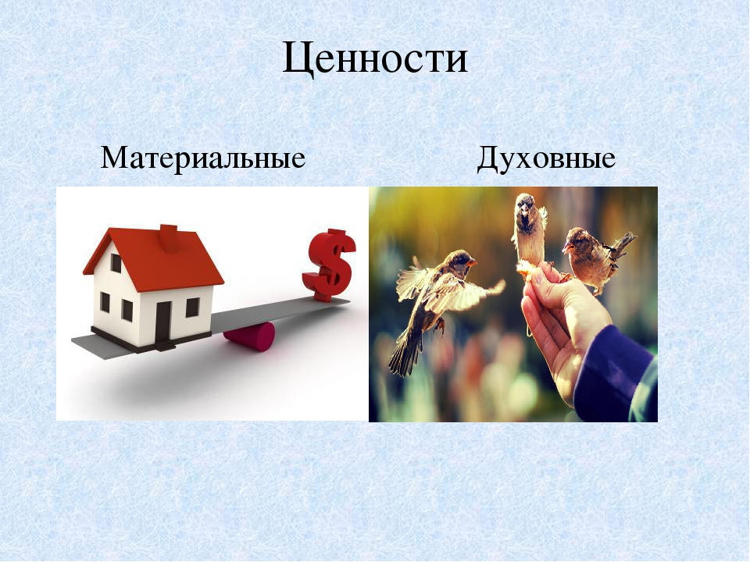

Slide 5


Slide 6
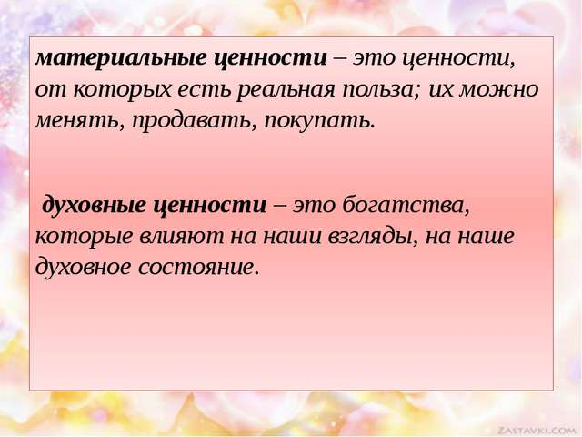

Slide 7
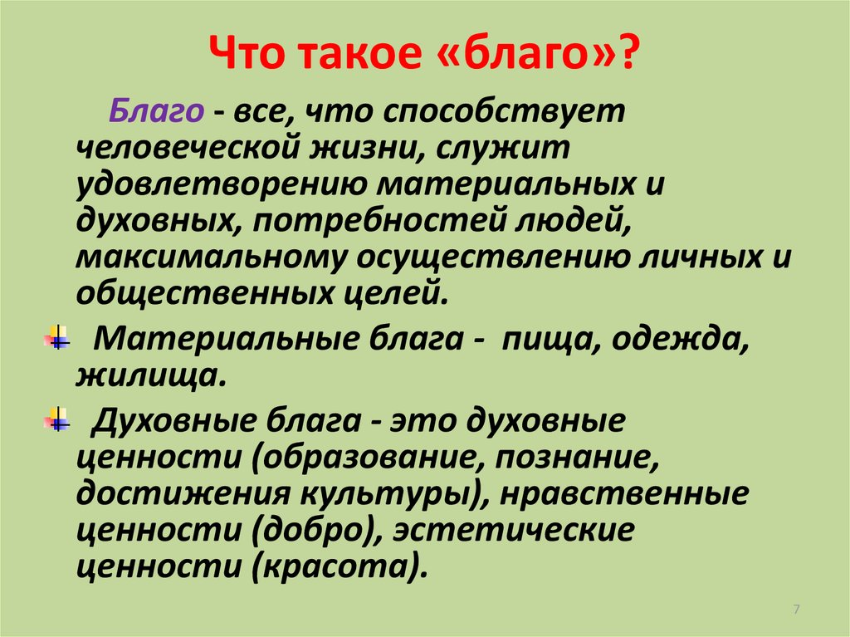

Slide 8
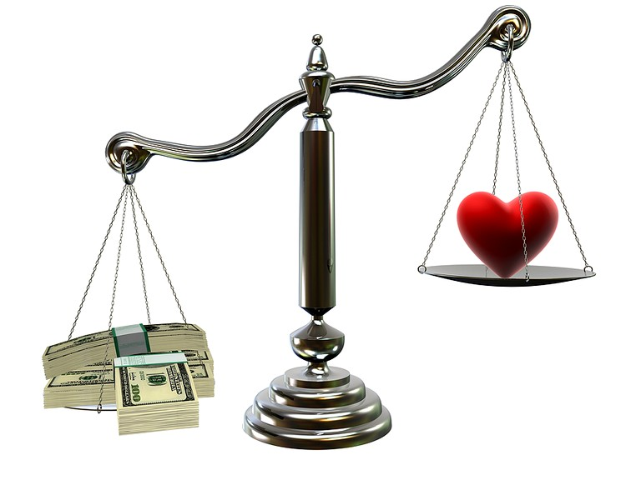

Slide 9
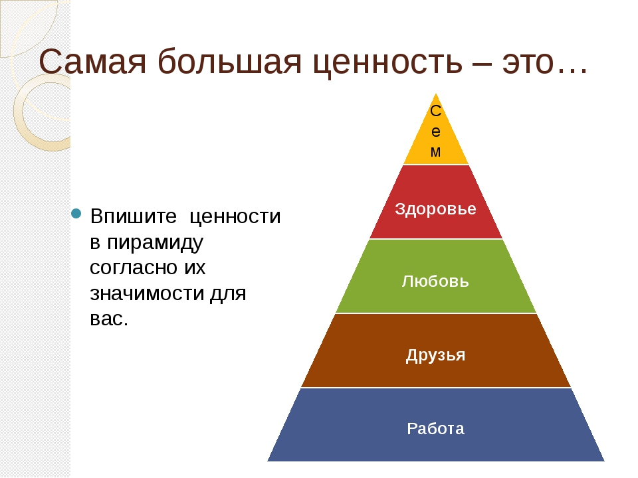

Slide 10
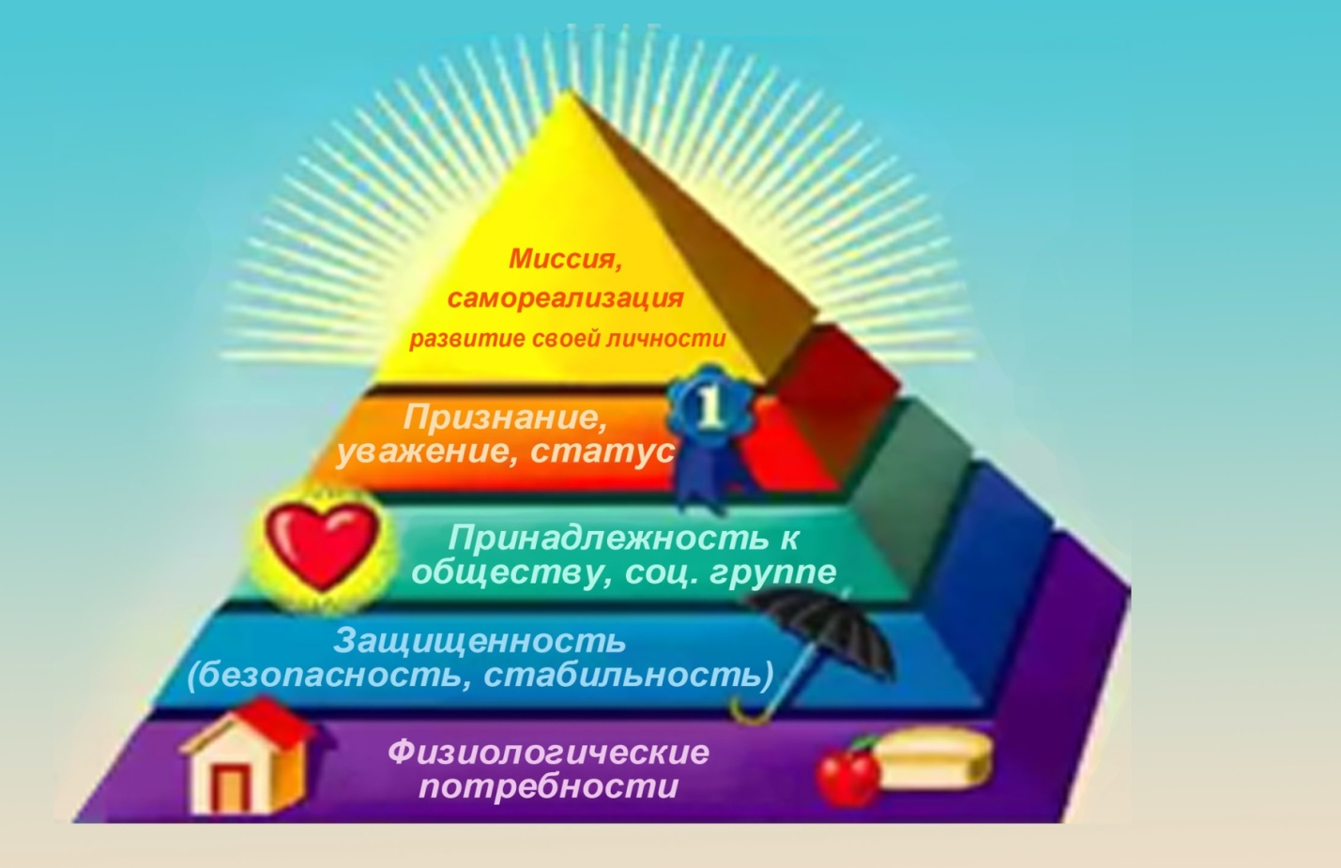

Slide 11
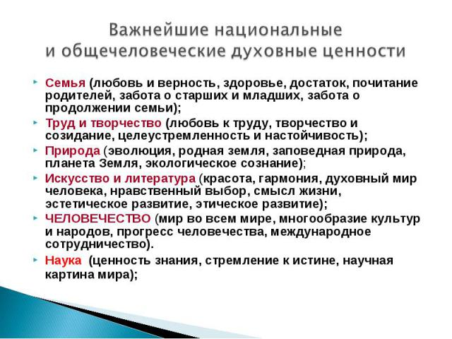

Slide 12


Slide 13
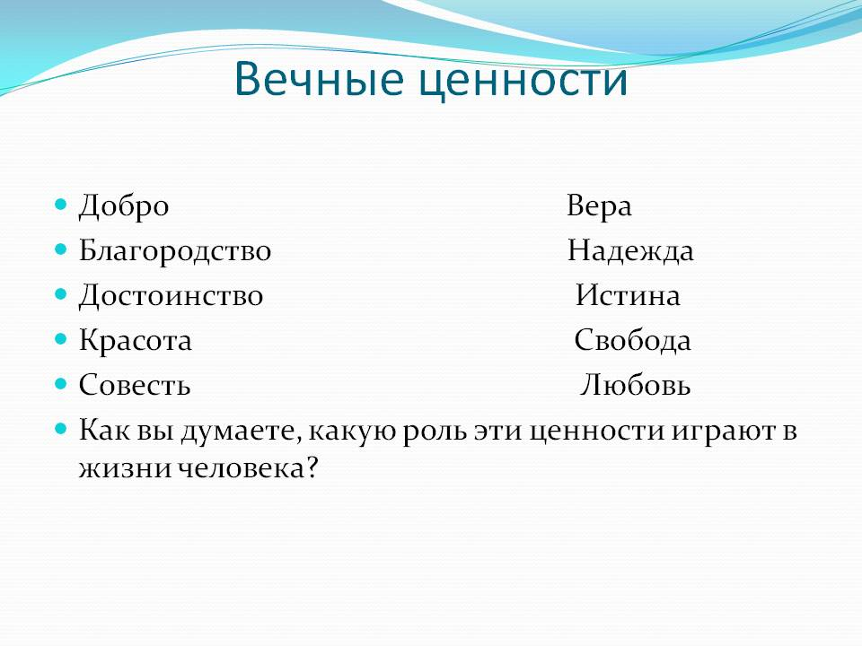

Slide 14


Slide 15
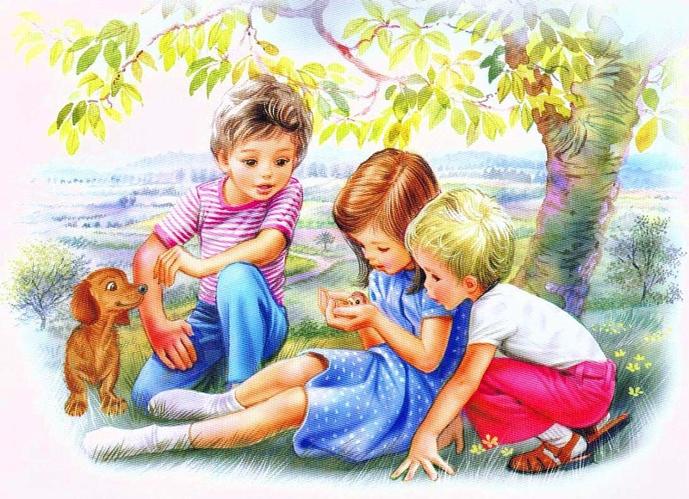
Доброта
Доброта - отзывчивость, душевное расположение к людям, стремление делать добро другим.

Slide 16
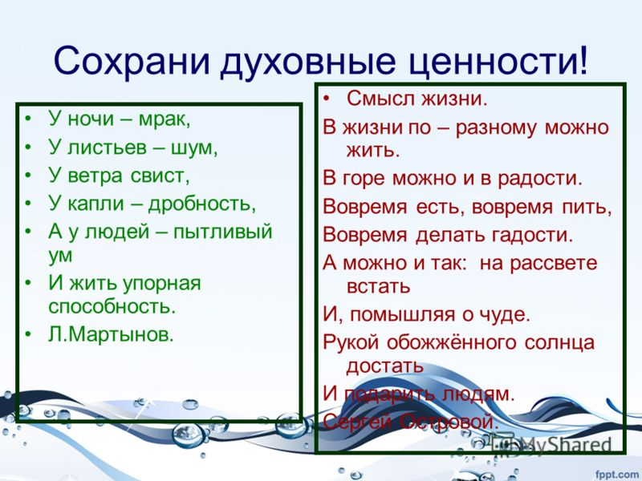

Slide 17
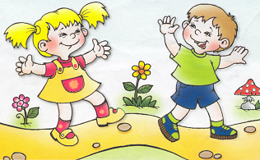

Спасибо за внимание!

